Slide 1
Testosteron
Hvor bliver det skabt hos hhv. manden og kvinden?

Slide 2
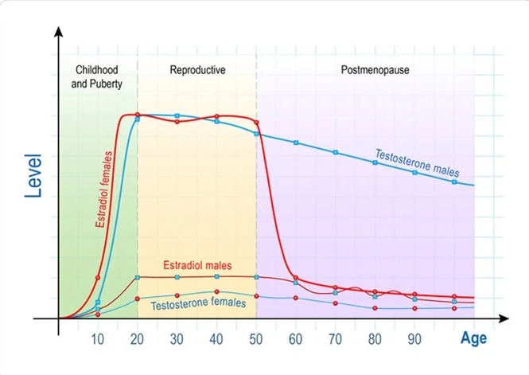
77µg/dl
7µg/dl

Slide 3
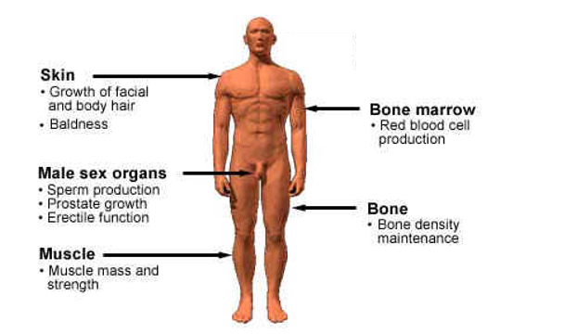
Testosterons fysiske effekter

Slide 4
Testosterons psykologiske effekter
Højere aggression
Lavere empati
Højere sexdrive
Højere risikovillighed

Slide 5
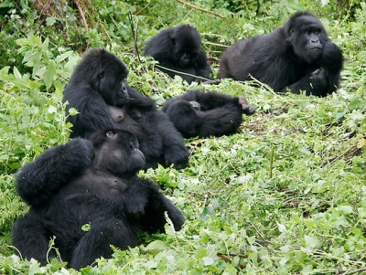

Slide 6
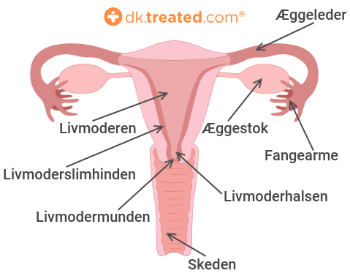
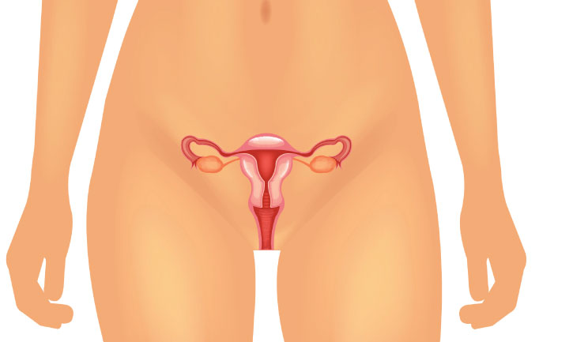

Slide 7
Menstruationscyklus
https://www.youtube.com/watch?v=vXrQ_FhZmos
https://www.youtube.com/watch?v=Vl2wRbO8LZU

Slide 8
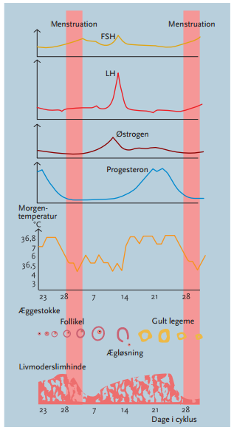
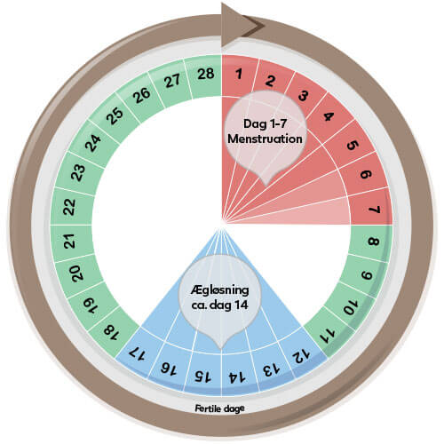
Menstruationscyklus

Slide 9
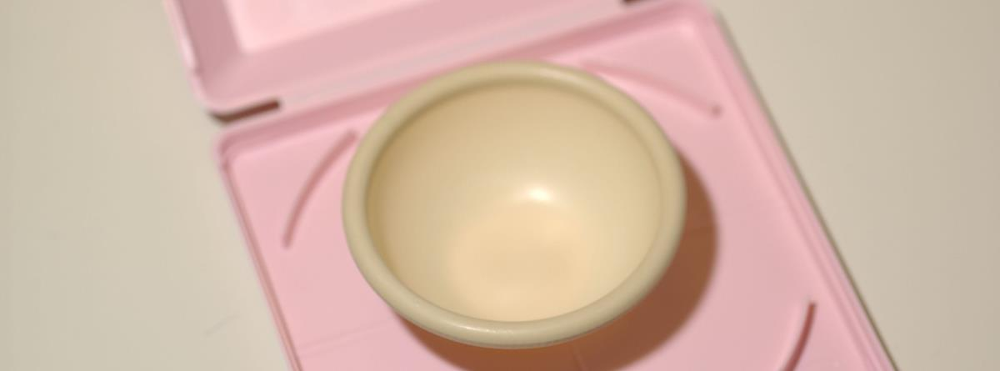
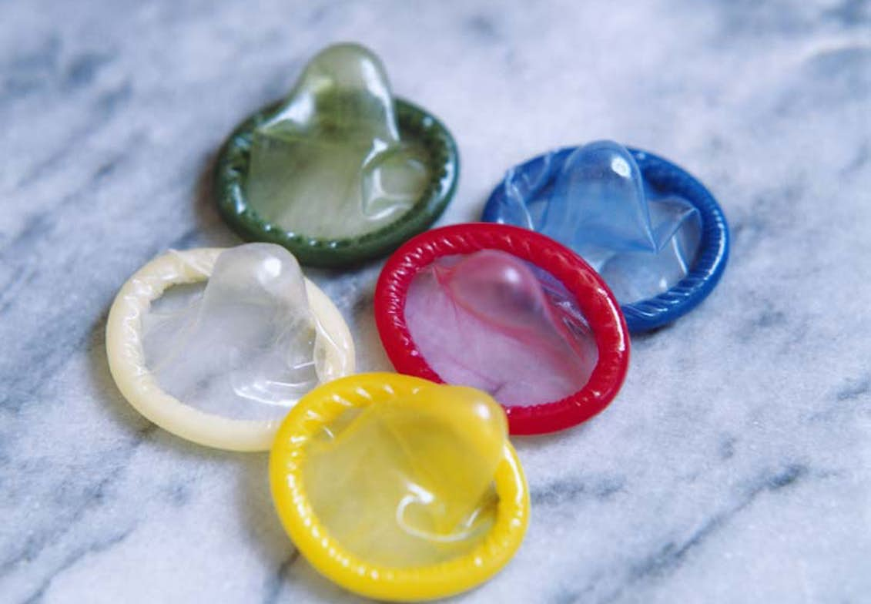

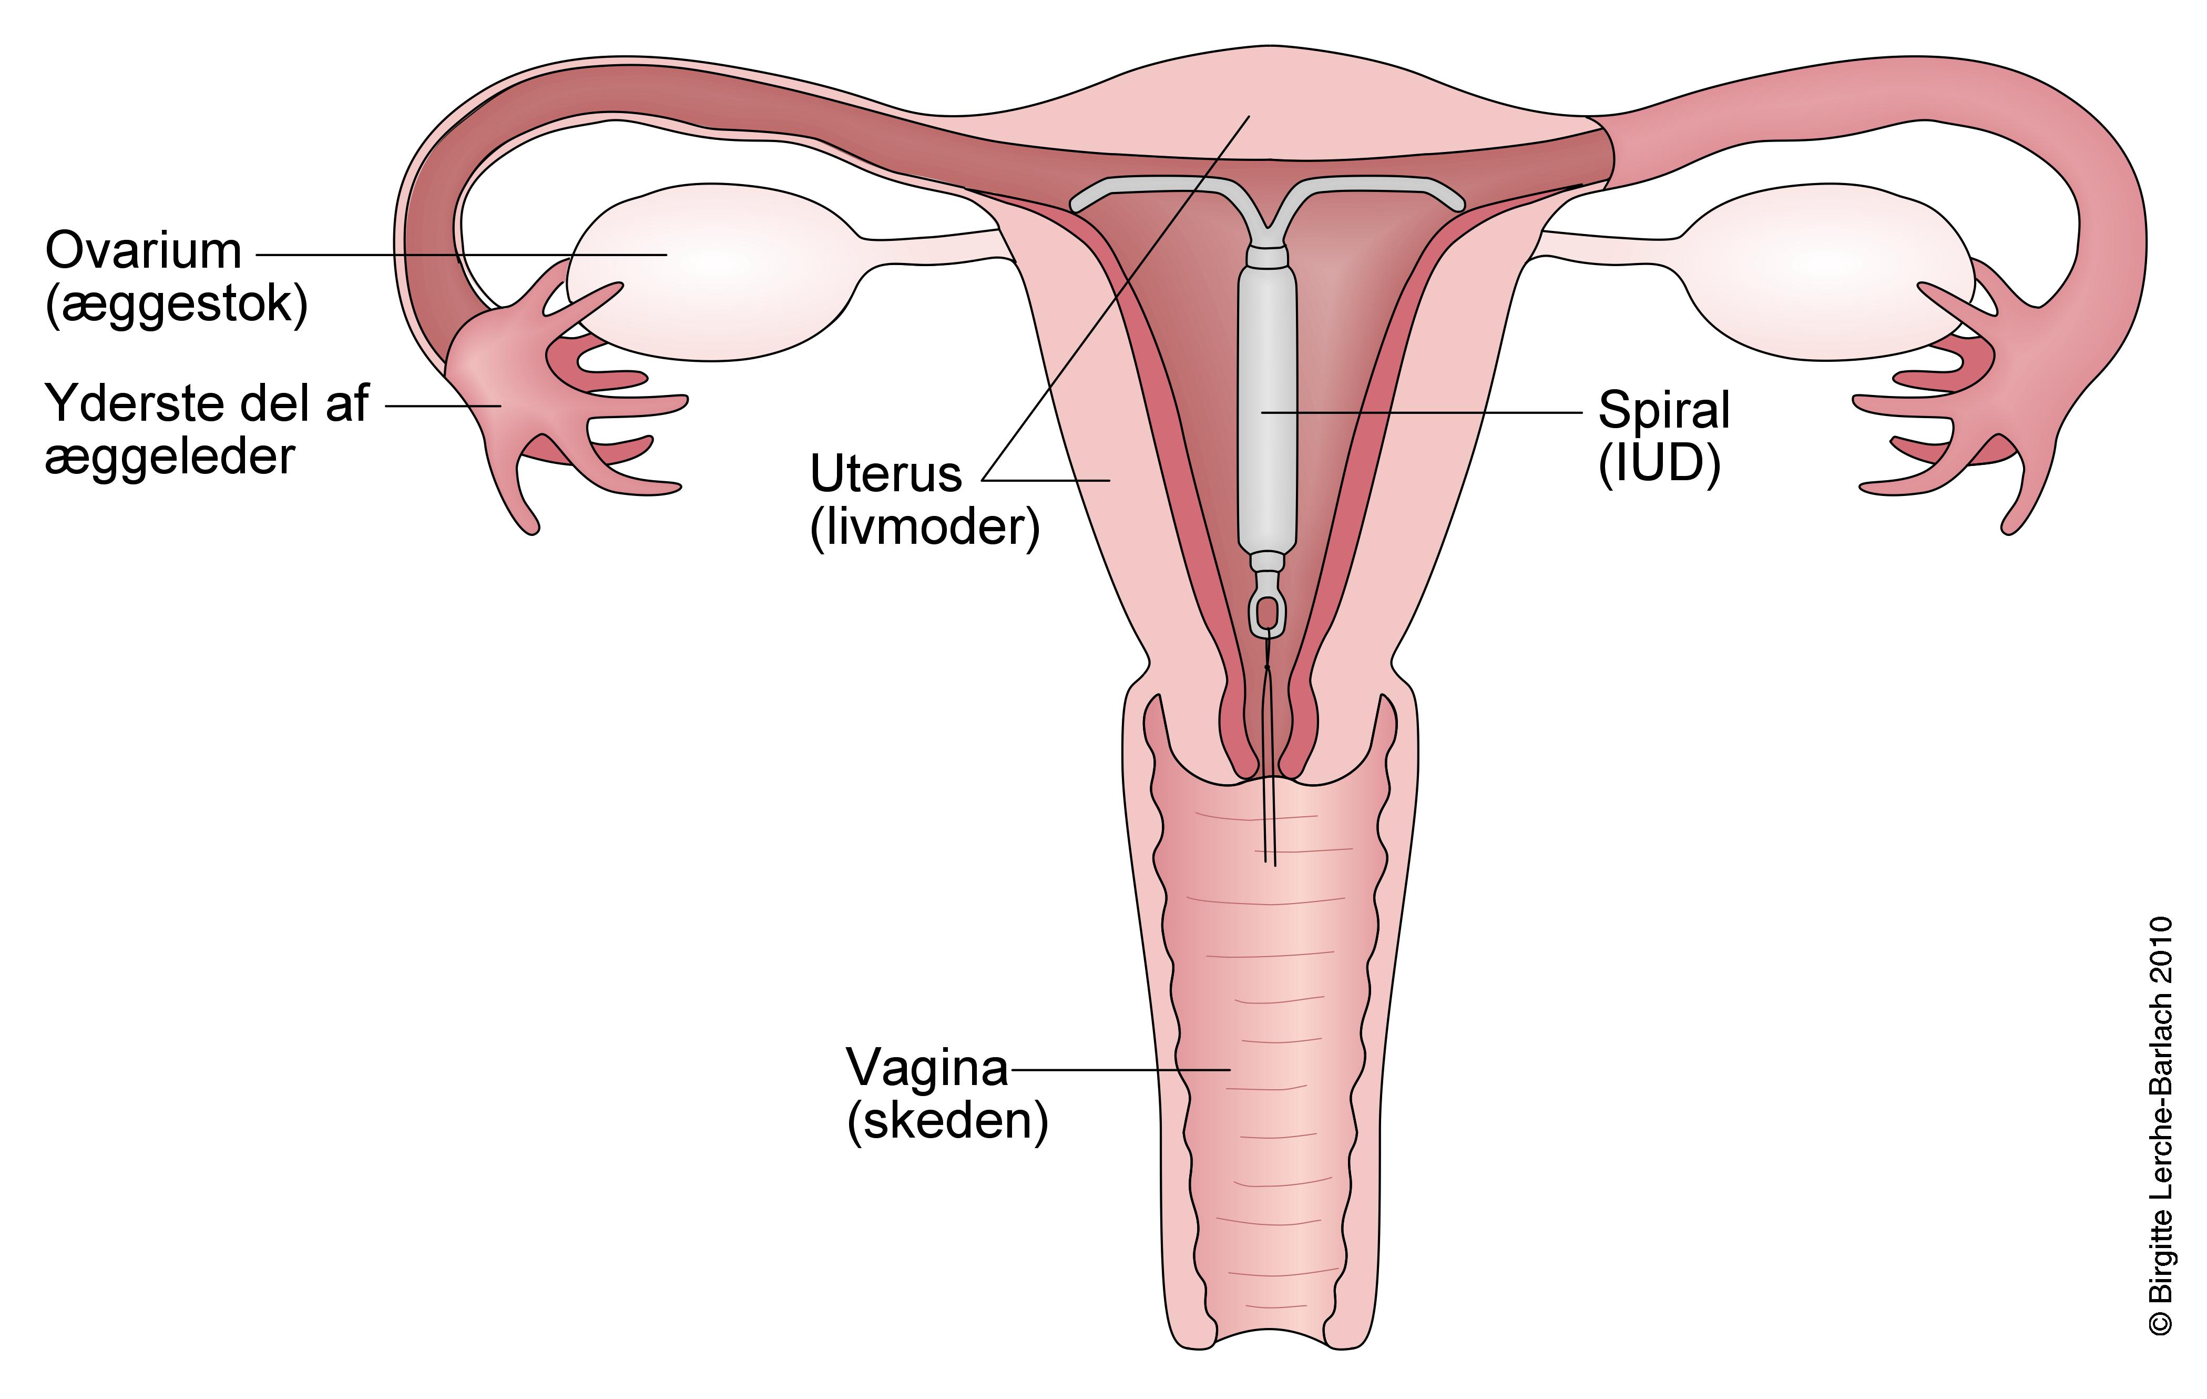
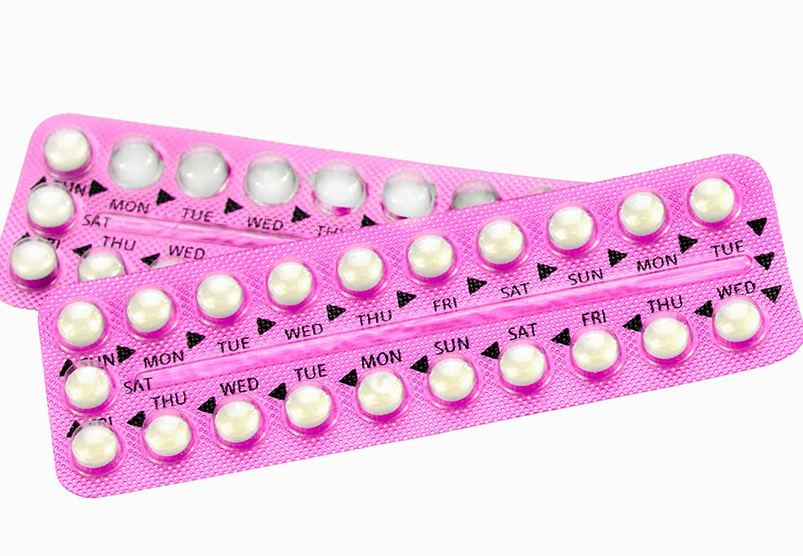
Prævention

Slide 10
Abort
Fortrydelsespille (0-72 timer)
Medicinsk abort (0-8 uger)
Kirurgisk abort (8-12 uger)
Efter 12 uger = Ulovligt, medmindre man har god grund

Slide 11
Sexsygdomme
HIV
Herpes
Klamydia
Gonorre
Syfilis
Kønsvorter
Mycoplasma
Hepatitis
Candida
Trichomanas

